Slide 1
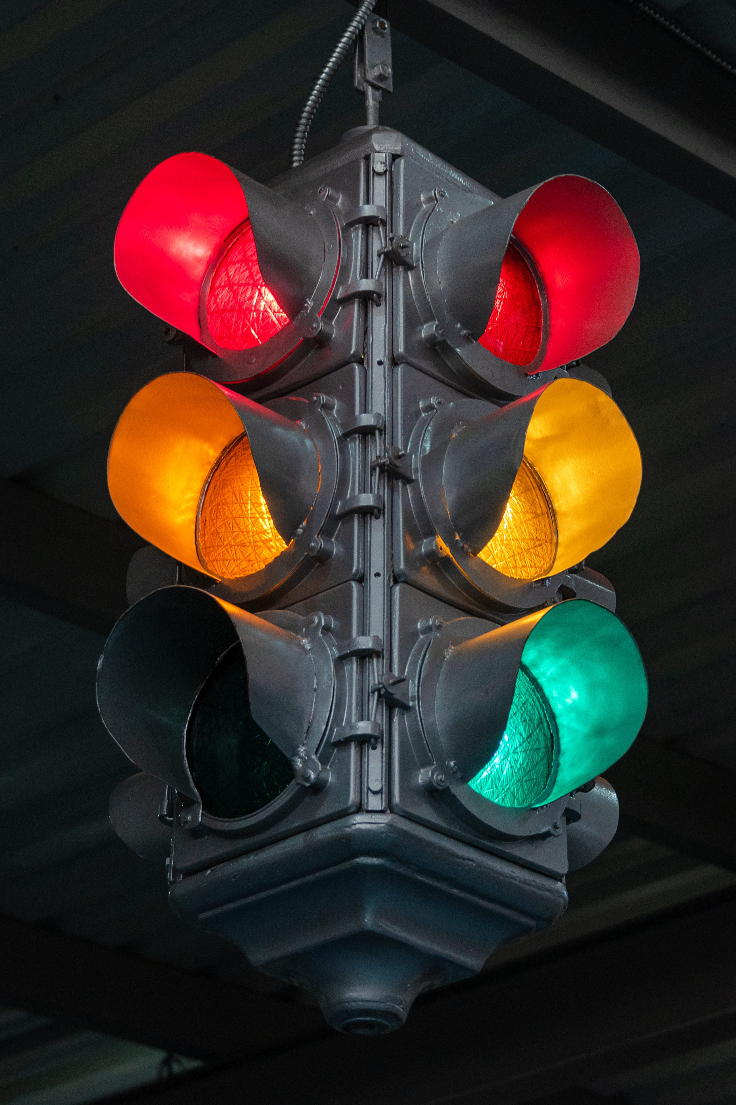
Intro sårtriage
Version 1. 27. Marts 2026

Slide 2
Ophavsret og anvendelse
Dette materiale er udarbejdet af sårsygeplejersker i samarbejde med Sundhedsstrategisk Planlægning med henblik på faglig videndeling og anvendelse i klinisk praksis.
Materialet må anvendes og deles af andre faggrupper.
Ved ændringer, tilpasninger eller viderebearbejdning skal det tydeligt fremgå,
at disse er foretaget af den anvendende part og ikke af de oprindelige forfattere.
© Jeanette Graversen, Vordingborg kommune og Else Sværke Henriksen, Sjællands Universitetshospital, Nykøbing F., Ortopædkirurgisk Afdeling, 2026.

Slide 3

Sårtriage
Giver systematisk overblik
Udvikler kompetencer
Sikrer korrekt sårbehandling
Notes:
Kort intro om hvad sårtriage er og at undervisningen er bygget op efter puslespilsprincippet: Man kan ikke lære det hele på en gang, det er ikke muligt at tage så meget ind på en dag.
Vi giver derfor hjørnebrikkerne og så må deltagerne selv arbejde sig ind på de andre brikker, efterhånden som de bruger det i hverdagen.
Anbefaler at mest muligt foregår som workshop
Vigtigt at understrege at vi samler op i hverdagen, når vi mødes til sårtriagemøder og ved behov
Hjørnebrikkerne er udover dagens agenda for undervisningen også henvisninger til sårguide / MMC / de muligheder der tilbydes i den enkelte kommune.
Brik nr. 1 – login, oprette borger, browser og app- version.
Brik nr. 2 – sårvurdering, triagering, TIMES
Brik nr. 3 – hjælperedskaber som sårguide, MMC, VAR eller hvad man anvender i den enkelte kommune.
Brik nr. 4 – Arbejdsgange ved samarbejde tværsektorielt, med sårambulatorier o.l. Afhængig af den enkelte kommune, hvem og hvordan man samarbejder på tværs af sektorerne.
.
Opstarts aktivitet hvor alle stiller sig op på række og inddeler sig efter
hvor længe man har været uddannet
Hvor meget erfaring man har med sårbehandling
Hvor meget erfaring man har med telesår
Giver et godt overblik for underviserne over, hvilket niveau deltagerne har. Ligeledes er det en icebreaker for deltagerne indbyrdes.

Slide 4

Agenda
Formål med sårtriage
Telesårsjournal
  Browser og app
  Oprette patient
  Triagere et sår
  ”Det gode sår foto”
Tværsektorielt samarbejde
Dokumentation
Sårtriagemøde
Notes:
En mere patientsikker sårbehandling forudsætter at der arbejdes ud fra korrekt diagnose, målsætning og handlingsanvisning, og at den efterfølgende evalueres og justeres afhængig af sårudviklingen. Korrekt dokumentation fra starten, sikrer at alle kan arbejde ud fra samme plan.
Hvis man som sygeplejerske eller Sosu-assistent ikke har så meget erfaring /viden om sårbehandling, kan sårbehandlingen blive tilfældig, hvis der ikke er udarbejdet en handlingsanvisning.
Sårtriageringen giver det fornødne overblik over hvor alvorligt såret er og hvilken handling der er relevant.
Sårtriagemøderne giver mulighed for sparring og overblik over hvilke emner der evt. kræver yderligere opmærksomhed / undervisning.

Slide 5
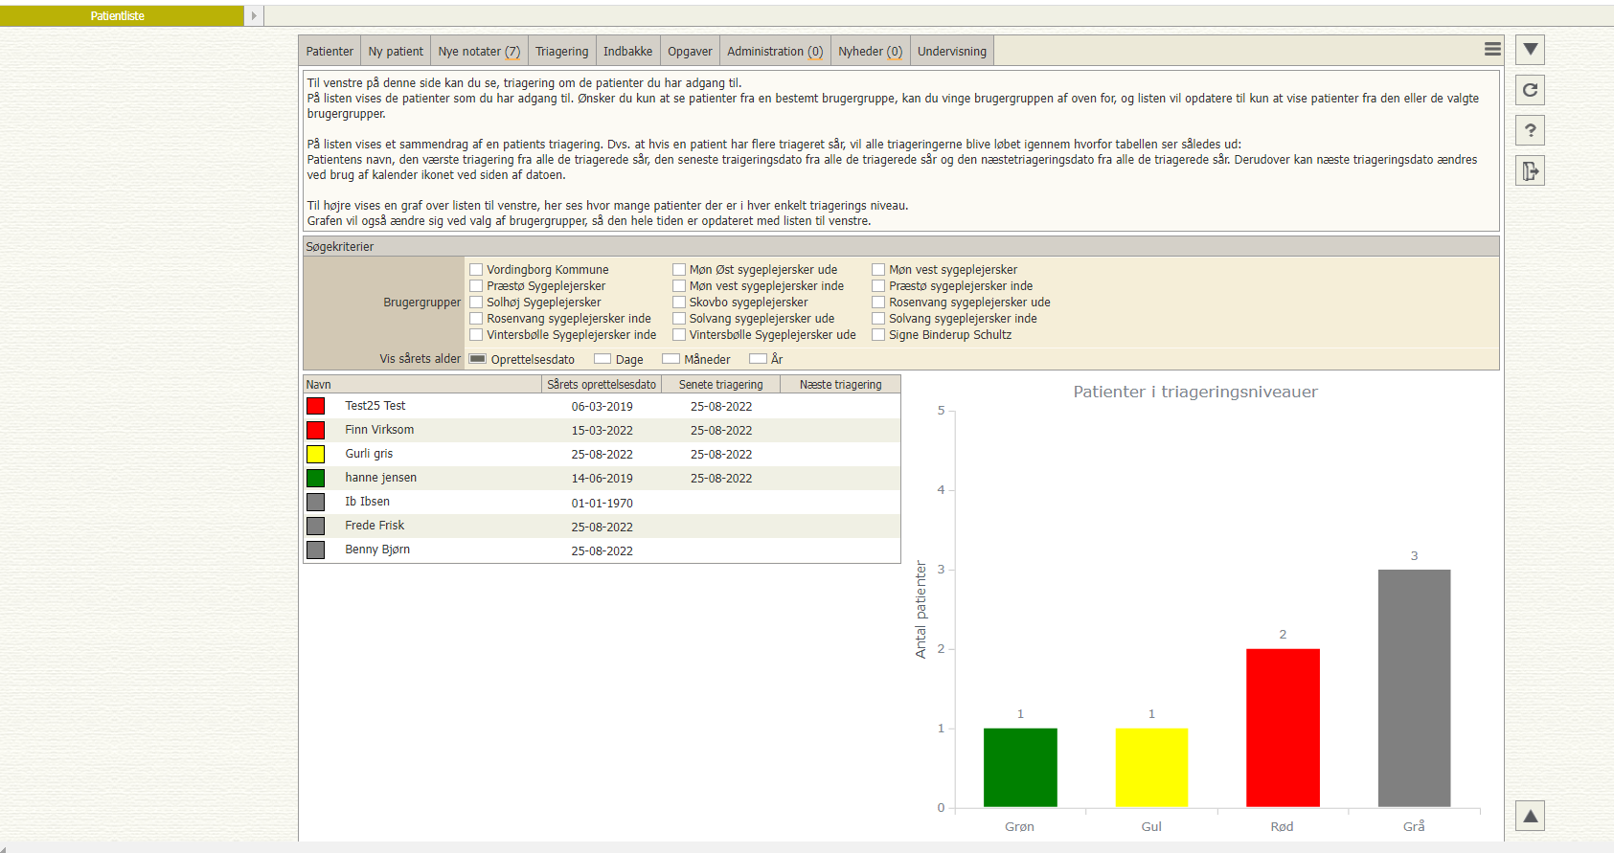
Kilde: www.pleje.net
Notes:
Her vises et sårtriage overblik, med inddeling i brugergrupper.
Der sættes flueben i den brugergruppe, man ønsker at se.
Boksen med navne hvor man kan se patienternes aktuelle triageringsfarve, hvornår de er oprettet og hvornår de sidst er triageret.
Boksen i højre side viser hvor mange der i den pågældende brugergruppe er triageret hhv. rød, gul og grøn, samt om der er nogen grå dvs. så de ikke er blevet triageret endnu.

Slide 6
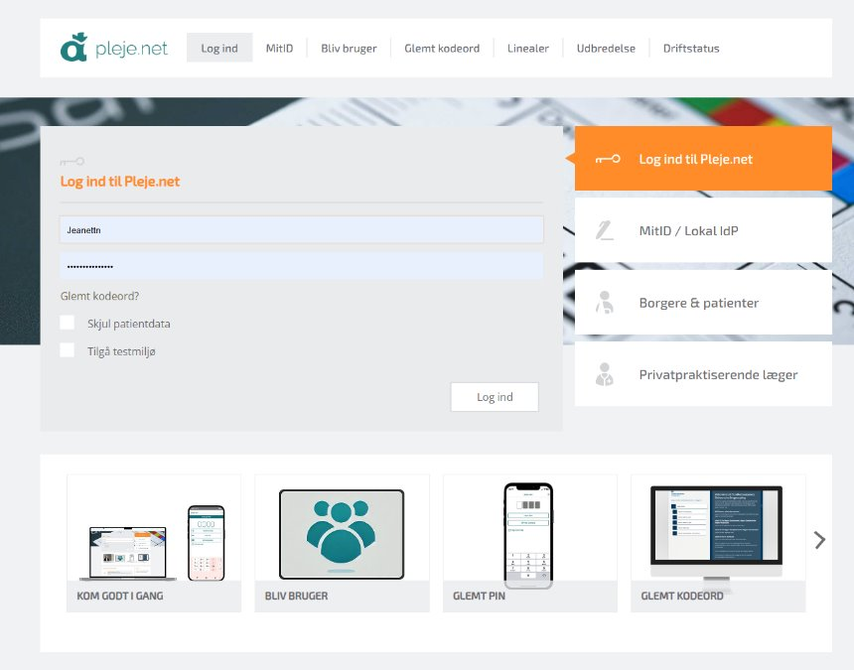
Login i www.pleje.net​​
Brugernavn: Se mail fra Pleje.net
Kodeord: Vinter2026​​
Tilføj jeres cpr nr.​​
Lav ny kode og husk den (skriv ned)​​
Log ud​
Kilde: www.pleje.net
Notes:
Efter en kort introduktion skal alle logge ind på browserversionen af telesårsjournalen.
Brugernavnet er som udgangspunkt initialerne fra mailadressen. Hvis de er brugt, kan der tilføjes et bogstav mere. (Ex. Hvis navnet er Lise Hansen og initialerne skulle være liha, men er brugt, kan de være lisan)
Alle har fået tildelt samme kode i oprettelsen.
Når man er logget ind, skal cpr.nr. udfyldes af den enkelte, så det efterfølgende er muligt at tilgå systemet via MitId – ved glemt kode.
Derefter opretter den enkelte sin egen kode.
Alle logger ud igen, da der resten af dagen skal arbejdes i testmiljøet.

Slide 7
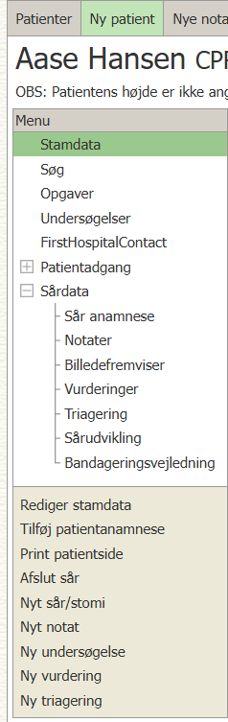
Opret en testpatient
Log ind i testmiljø og opret en test patient
Opret derefter et DM fodsår på testpatienten
Sårguide
Kilde: www.pleje.net
Notes:
Brugerne sidder 2 og 2 sammen, logger ind i testmiljø og opretter en patient – underviseren står til rådighed og hjælper selvfølgelig efter behov.
Der bør ikke være flere end 5-6 nye brugere pr. underviser. Der kan være udfordringer med at få alle logget ind og behovet for supervision undervejs i oprettelsen, varierer meget.
Derefter oprettes et DM fodsår. DM fodsår for at få større fokus på denne diagnose og man guides til at udfylde Sinbad som giver en status på hvor alvorligt såret er – den enkelte underviser kan vælge en anden sårdiagnose.
Underviseren guider og superviserer igen efter behov.
I denne forbindelse kan der henvises til sårguiden, som findes elektronisk ? / delvist i appen.
I sårguiden får man f.eks. forklaring på ord i vurderingsskemaet, som nogen har svært ved at udfylde korrekt – skal der linkes til den eller andet materiale?
Når patient og sår er oprettet, skal borgeren triageres – det kan gøres i appen for at få den i spil –næste slide

Slide 8

Pleje.net APP
Hent pin
Vælg og udfyld Brugernavn og kodeord
Brug Pin og log ind
  Hvis tlf. Bruges af forskellige personer; hent pin igen. (sikkerhed fra systemet)
Notes:
Informer om systemet i forhold til hvornår det er nok med PIN-kode og hvornår den skal hentes igen; når der er flere brugere af samme telefon i hverdagen.
Alle logger ind i appen – testmiljøet og laver en vurdering/triagering på den patient, de selv har oprettet – næste slide

Slide 9
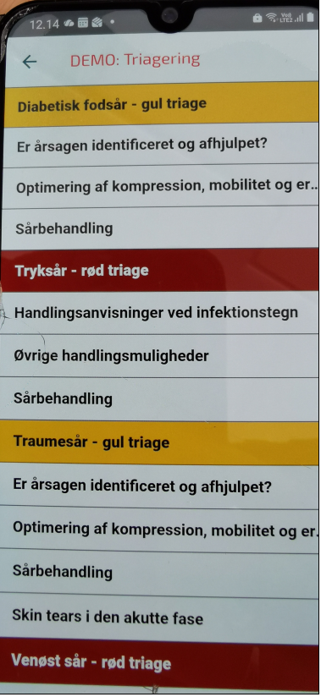
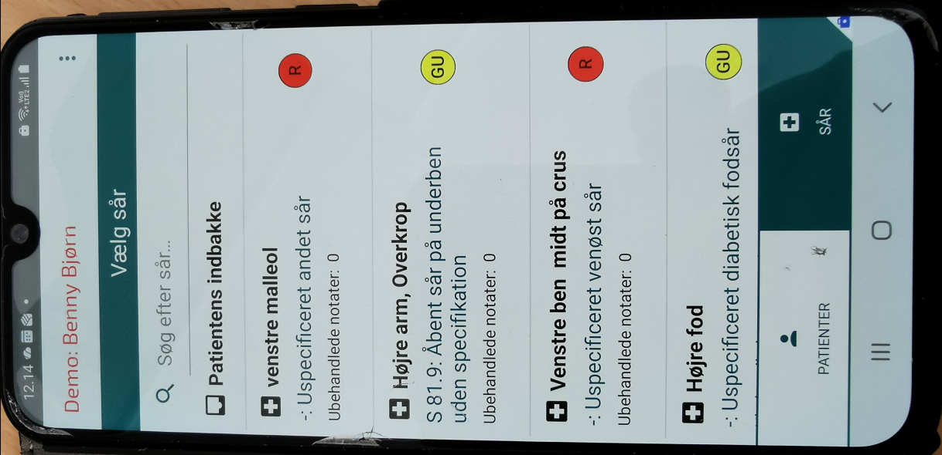
Pleje.net APP
Sårtriagering = billeder + vurdering/triagering
                Triageringsfarver
                Handlingsanvisninger til sårdiagnoserne
TIME
”Det gode sår foto”
Kilde: www.pleje.net
Notes:
Udfyld sårvurdering på den patient den enkelte har oprettet og tag billeder:
Fortæl kort om at vurderingsskemaet er opbygget efter TIME - modellen, at det er en struktureret metode til vurdere og beskrive sår på.
Der er mange ord i vurderingsskemaet, som kan give anledning til spørgsmål. Underviseren kan vælge at gennemgå skemaet, men det kan føles tungt og langt. Alternativt kan deltagerne selv opsøge viden i f.eks. sårguiden / spørge ved behov.
Når sårvurderingen udfyldes, sættes flueben i feltet nederst i skemaet ”Opret triagering ud fra vurderingen” , hvorefter der også er triageret.
Systemet regner selv farven ud og man kan nu vælge at sige ja tak til at se materiale, som er en handlingsanvisning der guider til relevante tiltag i forhold til den aktuelle diagnose.
Se video om ”Det gode sår foto” i pleje.net- appen og gennemgå hvorfor det er vigtigt at billederne er MED lineal, korrekt belysning, fra forskellige vinkler, afstande osv.
Underviser kan evt. have printede, laminerede billeder af sår, som kan anvendes til vurdering og billeder.
Derefter opsamling i plenum, hvor spørgsmål gennemgås.
Hvis tid og overskud, kan der afholdes et sårtriagemøde.
Vigtigt at understrege at vi samler op i hverdagen, når vi mødes til sårtriagemøder og ved behov.

Slide 10
Samarbejde på tværs af sektorerne
EN TELEOP-DATERING SKAL INDEHOLDE:
Billede
Vurdering
(TIME skema)
Notat om aktuelle problem stillinger
Planlagte Teleopdateringer gøres EJ BEHANDLINGSKRÆVENDE
AKUTTE TILSTANDE: altid henvendelse til EGEN LÆGE /VAGTLÆGE
F.eks. infektion og iskæmi
BEHOV FOR FREMSKYNDET KONTAKT TIL SÅR-AMBULATORIET:
Ring + vurdering og foto i pleje.net
EKSTRA-ORDINÆRE HENVENDELSER til Sårambulatoriet:
Beskriv problemstilling + behandlingskrævende, skal kunne vente nogle dage.
Notes:
Dette er en oversigt over de aftaler der er indgået i klyngen med sårambulatoriet på Nykøbing F. sygehus, Guldborgsund, Lolland og Vordingborg kommune - tilrettes efter de aftaler der skal refereres til i aktuelle klynge.
Samarbejdet med sårambulatoriet bevares af den gode tone og at begge parter giver de bedste forudsætninger til at behandle borgeren bedst muligt. Vigtigt at beskrive hvilke forhold og evt. udfordringer der gør sig gældende i hjemmet, hvorfor er der ændret på behandlingen osv. så sårambulatorierne kan vurdere og give brugbare anvisninger.

Slide 11
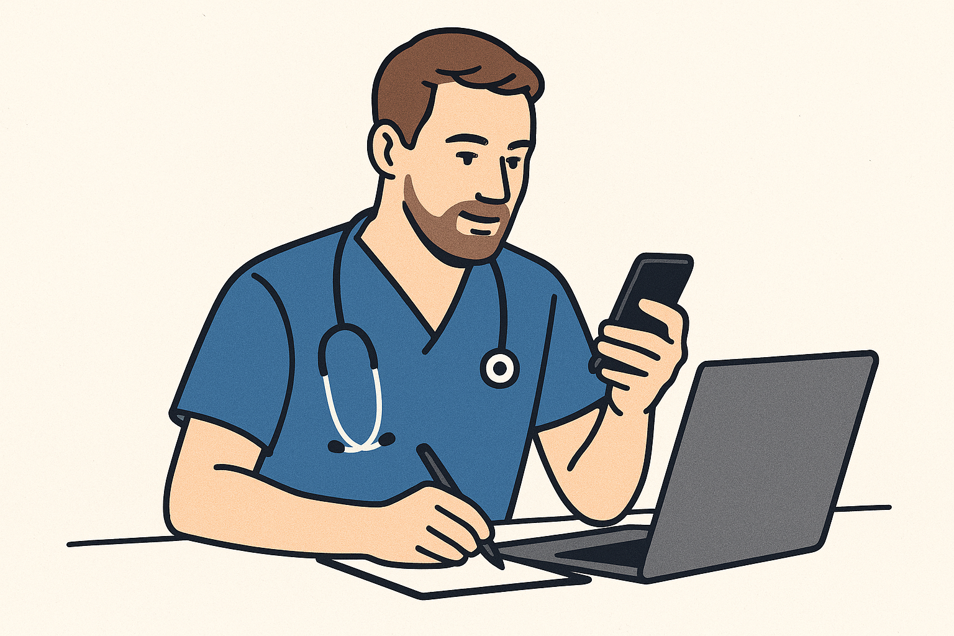
Dokumentation
Tjekliste ved opstart af borger med sår – 30 min
Tjekliste ved opstart af borger med sår OG diabetes – 30 min
Kopieres ind i fagligt notat og udfyldes, så der startes op med
en fyldestgørende anamnese og plan
Vurdering / triagering i pleje.net
    kopieres over i eget EOJ system
Billede genereret via Copilot – Jeanette Graversen
Notes:
Ved opstart af borger med sår kopieres tjekliste ind i fagligt notat - afhængig af hvilket system man anvender i den enkelte kommune. Teksten er i indsatsen, så den følger med når der opstartes sår-indsats. SKAL DER LINKES TIL TJEKLISTEN – ELLER INDSÆTTES?
Ydelsen ”opstart af borger med sår” og opstart af borger med diabetes” (og sår) bør være i indsatskataloget, på hver 30 minutter, så der er tid til at få indsamlet relevante data til anamnese, oprette ydelser inkl. Sårtriage, samt handlingsanvisning.
Gennemgå hvordan der dokumenteres i telesårsjournalen og kopieres over i eget EOJ system.
Nyt notat, tryk standard, kopier notatet og sæt ind i eget EOJ-system.

Slide 12
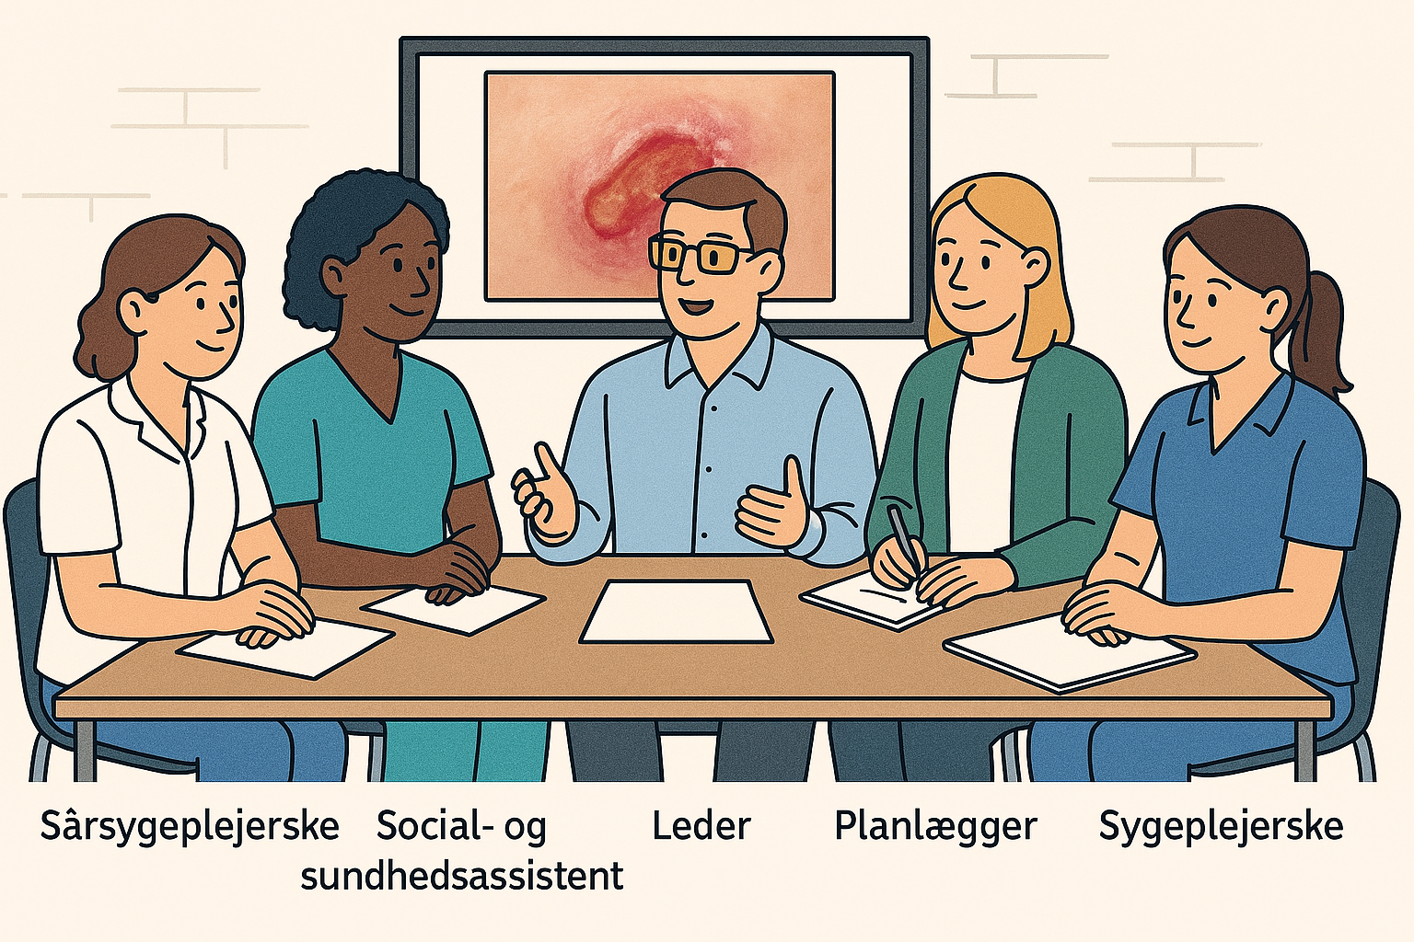
Sårtriagemøde
Sårtriagemøde afholdes i de enkelte grupper
Billede genereret via Copilot – Jeanette Graversen
Notes:
Sårtriagemødet afholdes efter aftale i de enkelte grupper – 0,5 time, 1 x/uge. Tidspunktet er der hvor det passer bedst i dagens program; om morgenen i forbindelse med det alm. Triagemøde, midt på dagen hvor de er inde til frokost, eller sidst på dagen.
Hvis der er tid afholdes et ”rigtigt” Sårtriagemøde.
Hvis der ikke er tid på undervisningsdagen gennemgås det blot og præciseres, at alle relevante der er på job den dag så vidt muligt deltager, at man starter og slutter til tiden og at mødes ikke skal ses som en ekstra pause til madpakke osv.
Sårtriagemøder:
Mødeleder: Sårsygeplejerske, sygeplejerske eller, Social og Sundhedsassistent
Referenter/disponent (ansvarlig for at aftaler og planer skrives relevante steder):
Det kan anbefales at opgaven går på skift, er aftalt på forhånd og at der er 2 personer aktive.
SSA og sygeplejerske kan være referent, da man aftaler i plenum hvad og hvor der skal skrives.
Til stede: Sygeplejersker, SSA, planlægger, leder og Sårsygeplejerske
Dokumentation: Handlingsanvisninger og eventuel disponering rettes til under mødet af referent.
Drejebog for sårtriagemøde:
Opfølgning på borgere, som er triageret røde, er relevante tiltag iværksat og virker de?
Gennemgå gule borgere, der er triageret inden for den seneste uge. Hvorfor er de gule – er der behov for ændring i behandlingen?
Gennemgå udvalgte borgere, som er triageret grøn. Har de været grønne længe, bør såret egentlig være helet, er der behov for ændring i behandlingen?
For hver borger fremlægger mødeleder triagering, vurdering og foto og referent oplæser nuværende plan.
De øvrige mødedeltagere supplerer med relevant viden.
Handlingsanvisning i sårguide kan virke som inspiration til relevante tiltag.
Mødeleder faciliterer faglig sparring om hver borger.
Dokumentation i EOJ
For hver borger, der bliver gennemgået, laves der aftaler i forhold til indsats, opfølgning og dokumentation og der oprettes observation i EOJ vedr. drøftelse til sårtriagemøde
Hvilke ændringer er der i borgerens helbredstilstand?
Skal der ændres i nuværende indsatser?
Hvem planlægger indsatser?
Hvem iværksætter indsatser?
Hvem dokumenterer ændringerne?
Hvem følger op på indsatser?
Hvem kontakter relevante samarbejdspartnere?
OBS: om der er behov for yderligere oplæring af personalet i forhold til behandling og optimering af indsatser (f.eks. beskæring, måle fodpuls,
kompression, blodsukkerregulering ol.).
hvor en styrer telesårsjournalen på skærmen, 1-2 er på EOJ-systemet for at tjekke status og opdatere handlingsanvisning under mødet, så ingen går derfra med opgaver.
Anbefaler at planlægger deltager så besøg rettes til med det samme.
Leder bør deltage jævnligt for at opleve arbejdsbyrdens indflydelse på gruppens dynamik, det faglige niveau og kan byde ind ved ledelsesmæssige problemstillinger (f.eks. Ved komplekse hjem med udfordringer).
Starter med at tale om dem der er triageret røde, følge op på om rette tiltag er iværksat – tilretter evt. i handlingsanvisning.
Derefter de gule – skal der gøres yderligere tiltag / tilrette handlingsanvisning / kan sårbehandlingen delegeres til SSA?
Hvis der er nye /grå – er der tvivl om hvilke tiltag der skal gøres – opstart borger med sår, ydelser opstartes tilrettes.
Er der borgere med sår, som ikke er oprettet i telesår og som skal drøftes?

Slide 13
Referencer
Diabetisk Fodsygdom - Dansk Endokrinologisk Selskab
Region Sjællands kompetenceudviklingsside: Tværsektoriel kompetenceudvikling om sårbehandling
Bermark, S. og Østergaard Melby, B. (2021). Sår og sårbehandling. 2. udgave. Købehavn: FADL’s Forlag
Gottrup, F., Karlsmark, T. og Kirketerp-Møller, K. (red.) (2020) Sår - baggrund, diagnose og behandling. 3. udgave. København: Forlaget Munksgaard

Slide 14
Referencer
Dansk Selskab for Sårheling:
  Sårguide 2023, indeholder en oversigt over de hyppigste problemsår, samt kort beskrevet generelle råd og vejledning om sårdiagnostik og behandling.
  Hent guiden her
  Sårsmertealgoritme 2021 - Algoritmen er tænkt som et redskab, som via anamnestisk vejledning og brugt sammen med en lineal med Visuel Analog Smerteskala (VAS) eller den numeriske skala, kan skabe et „billede“ af smerternes karakter og omfang – og så komme med et muligt behandlingsforslag.
  Download Sårsmertealgoritme (pdf) som en fold selv-side.
https://www.sundhed.dk/sundhedsfaglig/laegehaandbogen/kirurgi/tilstande-og-sygdomme/infektioner/saarinfektioner/ Lokaliseret 10.12.24

Slide 15
Udviklet af Jeanette Graversen, sårsygeplejerske, Vordingborg Kommune og Else Sværke Henriksen, koordinerende sårsygeplejerske, Sjællands Universitetshospital, Nykøbing F., Ortopædkirurgisk Afdeling
I samarbejde med Sundhedsstrategisk Planlægning www.regionsjaelland.dk/saarbehandling

